Slide 1



网络搜索引擎
彭涛
Data Mining and Web Information System Group （DMWIS）,
College of Computer Science and Technology, Jilin University
tpeng@jlu.edu.cn
http://ccst.jlu.edu.cn/info/1026/17503.htm
http://www.dmwis.com/~tpeng/
2026年3月29日

Slide 2
课程介绍
1
课程名称
《网络搜索引擎》
2
开课学期、学时/学分
第6、8学期
32/2
3
课程类型
选修课
参考资料
4
《搜索引擎——信息检索实践》、 《Python爬虫技术——深入理解原理、技术与开发》、《搜索引擎技术与应用开发》等

Slide 3
课程介绍(cont.)
信息检索与搜索引擎
10%
搜索引擎发展历程（略）
搜索引擎原理（详细、重点）
5%
30%
专项搜索引擎（了解）
20%
与搜索引擎相关的技术（详细、重点）
30%
下一代搜索引擎（扩展、课外）
5%
......

Slide 4
第一章 信息检索与搜索引擎
信息检索的含义
  Gerard Salton（杰拉德·索尔顿 ）定义
    信息检索是关于信息的结构、分析、组织、存储、搜索和检索的领域
  涵盖很宽范围的信息类型（Ctrl+F）
    文档、数据库记录、带有结构的多媒体信息、其他媒体信息
    非文本（图片）
  涵盖各种与搜索相关的应用（着重搜索引擎方面）
    通用搜索：通用搜索引擎按照信息采集、建立索引、提供服务的一般流程运行，采用网络爬行器以某种策略对万维网遍历爬行、信息采集，然后对Web文档进行建立索引等预处理工作，最后通过服务系统对用户提交的各种检索要求返回结果

Slide 5
信息检索的含义
  涵盖各种与搜索相关的应用（着重搜索引擎方面）（cont.）
    目录搜索：目录式搜索引擎是以人工方式或半自动方式收集信息，主要通过人工方式访问多Web站点后，对其加以描述，然后根据其内容和性质将其归为一个预先设定好的类别。例如：Yahoo！（“http://www.yahoo.com”）、ODP-Open Directory Project（“http://dmoz. org”）
    元搜索：一种调用其他搜索引擎的引擎，严格的说，不能算真正的搜索引擎，它是通过一个统一的用户界面，帮助用户在多个搜索引擎中选择和利用合适的搜索引擎来进行检索，是对分布于网络的多种检索工具的全局控制机制

Slide 6
信息检索的含义
  任何形式、结构的信息都需要进行组织和搜索
    原始的结构化、半结构化、非结构化
  其他任务实例
    特殊搜索：基于用户查询的搜索（特殊搜索，查询范围巨大）
    过滤、分类、问答系统（不能保证与原始数据的一致性）

Slide 7
信息检索的含义
  涵盖各种与搜索相关的应用（着重搜索引擎方面）（cont.）
    垂直搜索：搜索限制在特殊主题上，提供领域内更加准确、完整的信息搜索服务
    企业搜索：企业内部网中文件、网页、邮件、报告、数据等
    桌面搜索：个人电脑中信息（顺序、速度慢，与大型文本索引系统的区别）
    P2P搜索：用于节点计算机构成的网络中搜索信息（基于共享文件的前提）

Slide 8
信息检索的含义
  信息检索的基本过程（文本为例）
    构建文本库：构建一个文本数据库，保存所有用户可能检索的信息，确定检索系统的文本模型（被系统认可的信息格式），考虑模型的可用性，适合读取操作
    建立索引：根据数据库内的文本格式、数量等，确定采用哪种索引方式
    进行搜索：由用户提交检索请求，然后被分析以及相应的文本操作，再提交后台返回用户所需信息
    结果信息过滤：系统检索到结果后，需要进一步操作，如按照一定规则进行信息过滤（无用信息、广告等）、排序，来提升用户的使用体验

Slide 9
关键问题
  相关性：一个查询结果是否包含所要查询内容
    主题相关：文本和查询是否有话题内容相关，即，主题相关
    用户相关：查询结果与用户相关
    检索模型：是对查询与文档匹配过程的形式化表示，是排序算法的基础
  评价问题：相关性、排序算法、信息是否完全、相应时间
    准确率：检索结果中相关文档比例
    召回率：全部相关文档中被检索出来的比例
    其他方法：如，日志数据、点击流数据（利用用户反馈）
  注重用户的信息需求，为其提供更优质的服务
    查询建议、查询扩展、相关反馈、知识图谱

Slide 10
搜索引擎：信息检索技术在大规模文本集合上的实际应用
  搜索引擎被设计成各种不同的结构
    网络搜索引擎，如google、yahoo!、百度、搜狗
    企业搜索引擎，如Autonomy
    桌面搜索引擎，如微软的VistaTM
  搜索引擎的关键问题
    有效的排序算法、评价及用户交互
    大规模数据的运行环境
    搜索引擎性能：响应时间、查询吞吐量、索引速度、增量更新、覆盖率、时新性、可扩充性、可定制性

Slide 11
搜索引擎的发展历程
  诞生及发展
    现代意义上的搜索引擎诞生于1990年，Archie，加拿大蒙特利尔大学艾伦·埃姆，早于万维网（WWW），主要用于搜索FTP服务器上的文件
    第一代（1994）：集中式搜索，网页数量少于百万，很少更新，检索速度非常慢，响应速度大于10s，早期的信息检索技术、网络和数据库技术
    第二代（1996）：分布式检索技术，网页规模达到几千万级别以上，响应千万次检索请求
    第三代（1998）：上亿规模网页，主题搜索、特定领域、地域搜索，开始注重检索结果的相关度

Slide 12
搜索引擎的发展历程
  诞生及发展
    第四代（2001）：用户体验时代
      能够应对信息多元化：信息的来源、形式、内容、传播渠道、接收方式以及受众主动参与等方面呈现出‌多样性与差异性‌的特征
      数据全面、更新及时
      分类准确细致
      可提供个性化搜索（相同搜索关键词返回不同结果）
      社交搜索：对网页的浏览点击、评价、收藏及转发行为，用户的社交圈推测用户兴趣等
      跨媒体搜索：跨越文本、图像、音视频等格式

Slide 13
搜索引擎的发展历程
  未来趋势主要包含的技术
    自然语言检索技术：以自然语言理解技术为基础的新一代智能搜索技术、将搜索由关键词层面提高到知识层面
    目录检索与关键词搜索相结合：面向不同应用提供更好的服务
    智能化与个性化：搜索引擎由被动搜索升级为智能主动搜索，如采用智能代理技术
    跨媒体智能搜索技术：重点提升音频、视频数据的检索
    跨语言信息检索技术：提升不同语言之间的信息检索
    检索结果处理技术（通用搜索、目录搜索、元搜索、垂直搜索等）

Slide 14
第二章 搜索引擎基础架构
基本原理
  基本执行过程
    首先执行信息采集模块，通过人工或自动采集，定期在网上收集相关的新网页
    然后利用自动标引模块，对网页进行标引，建立索引
    信息检索模块执行检索操作，对检索词与索引词进行匹配运算，检索出包括检索词的网页，进行相关性排序，然后呈现给用户
  包括各种组件、他们之间的关系以及提供的接口
    信息获取、索引模块、查询服务
    内容提取、缓存及日志等

Slide 15
基本原理
  基本构件简介
    信息采集
      发现和获取文档等信息，采用爬行或扫描等操作，通过网络爬行器或者人工的方式来遍历Web站点，依照某种策略下载Web信息到本地，网络爬行器沿着网页的出链接前进，下载目标网页，循环往复的这样工作，以此建立、更新网页数据库来保障网络资源的有效性和及时性
    索引构建
      建立网页库，对信息预处理、转换、构建索引（倒排索引）
    查询服务
      提供用户查询交互接口、对结果排序（核心）、评价

Slide 16
基本原理
  搜索引擎目标
    效果（质量）：对于一个用户查询，希望能够检索到最多的相关文档
    效率（速度）：尽可能快地处理用户的查询

Slide 17
组件-信息采集
  网络爬虫
    追踪网页上的超链接来找到并下载新的页面
    处理发生变化了的网页（保证“时新性”）
    按照任务分类
      抓取任务限制在一个站点的站内搜索
      用于抓取某特定领域信息的主题爬虫
  信息源
    是一种存取实时文档流的机制
    如：新闻信息源，持续不断的新闻流及新闻的更新

Slide 18
组件-信息采集
  转换
    将爬虫获取的非文本形式的文档转换成统一的文本格式、文档的元数据格式；文本编码方式的转换（ASCII、Unicode UTF-8）
  文档数据库
    用于管理大量的文档（压缩）及结构化数据（元数据、链接信息、锚文本）

Slide 19
组件功能-文本预处理（转换、页面解析）
  解析过程
    处理文档中的文本词素序列
      识别文档结构，如HTML、XML
      识别文档中的结构化元素（如，标题、图表、超链接等）
      词素切分（如，分词、如何处理大写字母、连字符）
    去除停用词
      常用的、功能词、没有具体实际意义的、特征显性不足的元素（如，the、of、to、for等）
      去除停用词可降维、大幅度减少索引大小
      搜索引擎产品对待停用词也不同（在权重，去除与否区别对待）

Slide 20
组件功能-文本预处理（转换、页面解析）
  解析过程（Cont.）
    提取词干
      把同一词干得到的派生词归类，可起到降维作用
      不同搜索引擎不同对待
    超链接抽取、分析
      提取超链接：用于继续获取出链接页面，可用于链接分析算法，如PageRank
      锚文本（用于构建索引），还可用于对目标网页相关度评估
        虚假锚文本降低可信度（标题党）

Slide 21
组件功能-文本预处理（转换、页面解析）
  解析过程（Cont.）
    信息抽取
      识别更加复杂的索引项，如黑体、加粗字体、题目中的词，句法分析，词性分析
      指定语义内容的特征的识别，如命名实体、人名、日期、地点识别
    分类器
      用于满足对文本领域信息类别的要求
      文档分类就是用计算机程序来确定指定文档和预先定义类别之间的隶属关系，这种普通文档分类技术成了目前网页分类技术的基础

Slide 22
词的定义
  语言学上，词语的定义是具备独立意义的最小单位
    定义比较模糊，难以作为计算依据
    标准难以统一-“吃饭”、“北京机场”
  基于词典的中文分词中，词典中的字符串就是词
    词典外的字符串不是词，词典可以包含的词数量有限
  词典
    基于搜狗实验室发布的互联网词库（SogouW，15万词条）
    清华大学开放中文词库（THUOCL）
    HanLP汉语词库（千万级词条）-分隔、词性、词频
希望 v 386 n 96
希罕 a 1
希翼 v 1
希腊 ns 19
希腊共和国 ns 1

Slide 23
中文分词
  定义
    将连续的字序列，按照一定的规范重新组合成词序列的过程
    词的抽象定义、词的具体界定难以明确统一的表达
  汉语结构与印欧体系语种差异较大，对词的构成边界很难界定
    在英语中，单词本身就是“词的表达”，一篇英文就是“单词”加分隔符来表示
    在汉语中，词以字为单位，但语义表达仍然是以词来划分的

Slide 24
中文分词难点
  歧义
    乒乓球拍/卖完/了
    乒乓球/拍卖/完/了
  OOV（out of vocabulary）-“未登录词”
    产品型号、名称、编号、人名、机构名、地名等
    如：流及新闻的更新
  错别字、错序、多字、少字等

Slide 25
中文分词常用技术
  基于规则分词
    正向最大匹配、逆向最大匹配
    双向最大匹配
  基于统计分词
    HMM-隐马尔可夫模型
    CRF-条件随机场
  基于深度神经网络分词--LSTM+CRF

Slide 26
基于规则分词
正向最大匹配
  过程
    从左向右取待切分汉语句的m个字符作为匹配字段，m为词典中最长的词字符串长度
    查找词典并进行匹配
      如果匹配成功：则将这个匹配字段作为一个词切分
      如果匹配不成功：则将这个匹配字段的最后一个字去掉，剩下的作为匹配字段，进行再次匹配
      直到切分出所有词

Slide 27
正向最大匹配实例
  语句：“南京市长江大桥”
    南京市长
    江大桥
    江大
    江
    大桥
  分词后：南京市长 江 大桥
  词典
  长江大桥
  南京市长
  南京市
  大桥
  长江
  江

Slide 28
基于规则分词
逆向最大匹配
  过程
    从右向左取待切分汉语句的m个字符作为匹配字段，m为词典中最长的词字符串长度
    查找词典并进行匹配
      如果匹配成功：则将这个匹配字段作为一个词切分
      如果匹配不成功：则将这个匹配字段的最前面一个字去掉，剩下的作为匹配字段，进行再次匹配
      直到切分出所有词
    汉语中偏正结构较多，逆向匹配可以适当提高精度

Slide 29
逆向最大匹配实例
  语句：“南京市长江大桥”
    长江大桥
    南京市
  分词后：南京市 长江大桥
  词典
  长江大桥
  南京市长
  南京市
  大桥
  长江
  江

Slide 30
基于规则分词
双向最大匹配
  过程
    将正向最大匹配法与逆向最大匹配法组合
    先根据标点对文档进行粗切分，把文档分解成若干个句子
    然后再对这些句子用正向最大匹配法和逆向最大匹配法进行扫描切分
      如果两种分词方法得到的匹配结果相同，则认为分词正确
      否则，按最小集处理
    语句：“南京市长江大桥”
      正向分词后：南京市长 江 大桥
      逆向分词后：南京市 长江大桥
      选择最小集：南京市 长江大桥

Slide 31
基于统计分词
含义
  统计分词
    基于人们对中文词语的经验（基于语料库）。在中文文章的上下文中，相邻的字搭配出现的频率越多就越有可能形成一个固定的词
  统计分词的主要步骤
    建立统计语言模型
    对句子进行单词划分，然后对划分结果进行概率计算，获得概率最大的分词方式
      使用统计学习算法：隐马尔可夫模型、条件随机场等

Slide 32
基于统计分词
一般步骤
  构建和使用语言统计模型
    标注需分词的语句-B：词开始，M：词中间，E：词结束，S：单字的词
转移概率
初始概率
B
E
B
...
今 天 天 气 非 常 好
B E B E B E S
发射概率
今
天
天
......

Slide 33
基于统计分词
一般步骤
  构建和使用语言统计模型
    标注需分词的语句-B：词开始，M：词中间，E：词结束，S：单字的词
    维特比算法搜索状态序列
B
B
B
B
M
M
M
M
今 天 天 气 非 常 好
B E B E B E S
E
E
E
E
S
S
S
S
今
天
天
......

Slide 34
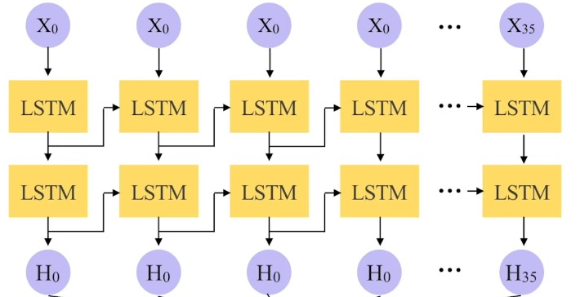
基于深度神经网络分词
含义
  基于深度学习的方法，将深度神经网络引入到分词任务中
    需要一个极大的标注语料库
    选择一个合适的深度学习模型，训练模型
    模型训练结束后，输入需分词语句，返回预测结果
今
天
天
气
......
B
E
B
E
......

Slide 35
文本分类
监督学习过程
  定义
    文本分类是通过某种策略，利用已有的预先定义的文档作为训练集，建立一种分类模式，然后将预分类的文档与类别建立映射关系的过程
    用计算机程序来确定指定文档和预先定义类别之间的隶属关系
    上述映射关系是多样的，可以是一对一的，也可以是一对多的，也就是一篇文档可以是多归属的
代表预分类文档
代表类别

Slide 36
文档分类方法
  一般文档自动分类方法有三类：
    基于领域专家知识法，该方法通过领域专家来编制规则库，规则库要面向各个知识领域，缺少灵活性, 实施起来比较困难
    词匹配法，相对最简单的分类算法，主要根据文档和类别的特征词中共同出现的词来决定该文档的类别属性，简单易懂，但效果不是很理想，准确率较低
    基于统计学习法
      先收集一些和领域相关的优秀的训练集合
      之后从中挖掘出与领域相关的特征词
      然后再利用这些特征词对文档进行分类。在分类过程中，也可以定期或不定期的对训练集进行更新，从而来补充特征词的不足，目前该方法被大多数系统采用，而且效果很好

Slide 37
基于规则
  人工制定分类规则
    基于单词及特征组合的规则
    垃圾邮件:黑名单地址或各类垃圾邮件特征词及组合
    精准高效的规则，分类准确度就会较高
    建立和维护这些规则是成本是昂贵的
    构建完备的规则难度很大，需长期完善

Slide 38
机器学习
  监督学习方法
    假设我们将支持向量机算法应用于一个训练数据集，包括正例数据和反例数据，构建一个文本分类器
    向量空间模型用于表示文档，它的优点是作为一个简单且直观的框架，用于实现术语权重、排序和相关反馈
    在这个模型中，文档被假定为m维向量空间的一部分，其中m是词汇表中索引词(也称为特征或项目)的数量。也就是说，m代表词汇量。因此，文档di由索引项向量表示，如下所示:
其中，xij表示文档di的第j个特性的权重值

Slide 39
文档分类方法
机器学习
监督学习方法
  文档集合被表示为一个特征权重矩阵，其中每一行对应一个特征向量：
    基于上述表示，必须在向量空间模型中确定合适的项权重形式

Slide 40
文档分类方法
TFIDF
特征权重提取
  大多数方案都是TFIDF加权的变体，TFIDF是向量空间模型中描述文档最常用的权重计算方法，通过以下基本计算方法对每个特征向量分量进行加权：
    为单词i在文档k中的出现频率，N为集合中文档的数量， 是word I出现的文档数量
  TFIDF在文档中合并了单词频率，词频 (TF)分量反映了一个术语在文档中的重要性。因此，一个单词在文档中出现的次数越多，它在该文档中的重要性就越大

Slide 41
文档分类方法
TFIDF
特征权重提取
  反向文档频率(IDF)分量测量一个单词在集合中的频率。也就是说，IDF反映了这一术语在文档集合中的重要性，因此，如果一个词在文档集合中很常见，就不认为它特别能代表本文件(如“a”、“the”等)，相反，如果该词在文档集合中不常见，则认为它与文档非常相关
  TFIDF可以有效地反映词特征在整个文档集中的重要性，在整个文档集中，所有文档都扮演相同的角色(如文本聚类、IR)
  集合中的文档可能包含不同数量的词特征，文档长度规范化也被用作术语权重的一部分(例如，TFIDF的标准化，tfc-weighting)

Slide 42
文档分类方法
TFIDF
tfc-weighting
    M是文档中所有特征的个数

Slide 45
文档分类方法
结合人工智能的技术的特征抽取和分类算法
  模型, 如贝叶斯分类法、决策树算法、最近邻分类、回归模型、神经网络、支持向量机和深度学习等等，基于查询关键词的，如TF-IDF文档向量模型，判断文档与查询关键词矢量的相似度
  经过训练和精化后的分类器就形成了自己的主题模式，可以用来判断文档的类别

Slide 46
文档分类方法分类
根据分类结果也可分为二元分类和多元分类
  二元分类是对给定一篇文档，判断是否属于该类
  多分类，对给定文档计算其与给定类别之间的相似度，按照相似度大小进行排序分类（多标签分类，文本可能属于多个类别）

Slide 47
文本分类过程
一种半监督分类(PU)过程
PU文本分类介绍
  文本分类问题的主要挑战是在训练示例集中没有标记可靠的反例文档可用
  标记训练数据通常是手工完成的，这是一个痛苦而耗时的过程
  反例训练样本的收集尤其困难和费力
    反例训练样本不能含有正类
    人工收集的反例训练样本可能会由于人为的无意偏见而产生偏差，不利于分类
  只有正例样本和未标注训练样本来完成文本分类器的构建

Slide 48
PU文本分类过程
一种半监督分类(PU)过程
可信反例的获得
  为了从未标记的样本集中识别出可靠的反例文档，必须确定哪些是反例文档的特征
    例如，如果某一特征出现在正例子集中的频率超过80%，而在未标记的例子集中出现的频率低于5%，则认为该项为正例特征，基于这种思想，我们可以得到一个正例特征集
  未标记样本集中不包含任何正例特征的文档可视为可信反例
    可信反例数量可迭代扩充
  可信反例与迭代过程中获得的反例作为最后训练集的反例集合

Slide 49
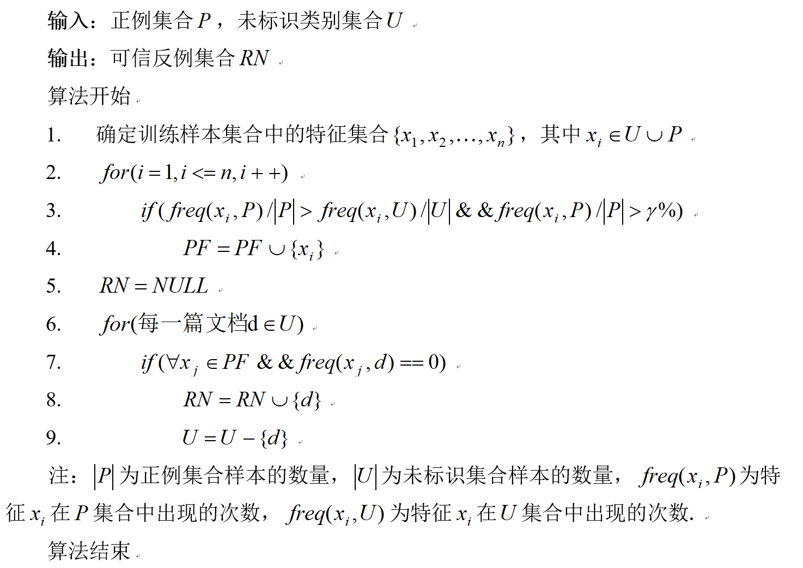
可信反例获取

Slide 50
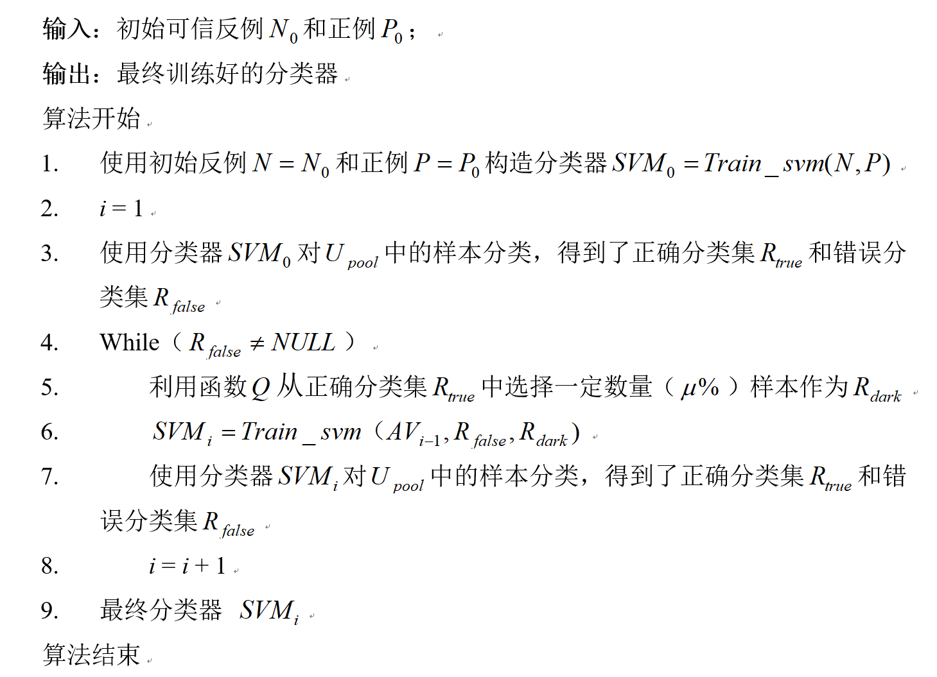
分类器构建

Slide 51
文本分类过程
实例
数据集及分类模型选取
  公开数据集
    Reuters-21,578、20News group、 RCV1等等
  分类模型
    贝叶斯分类法、决策树算法、最近邻分类、回归模型、神经网络、支持向量机和深度学习等等

Slide 52
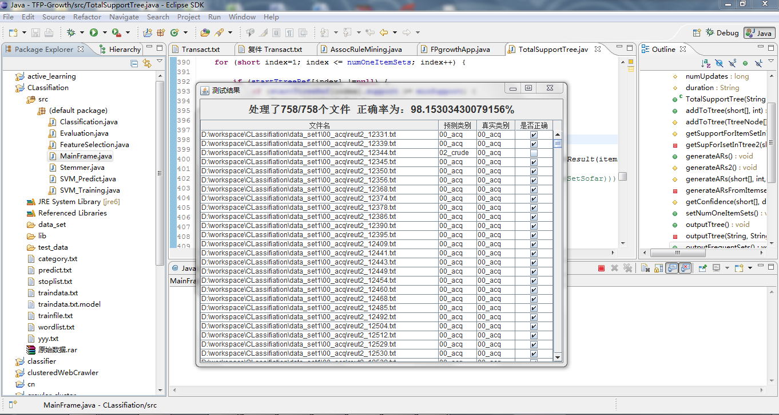
ID | Words | Counts
1 | said | 6112
2 | mln | 4728
3 | dlrs | 4047
4 | year | 3232
5 | cts | 3055
6 | vs | 2984
7 | pct | 2895
8 | corp | 2475
9 | company | 2403
10 | shr | 2379
… | … | …
7937 | holly | 5
7938 | cracking | 5
7939 | incomplete | 5
7940 | automaker | 5
7941 | ambitious | 5

Slide 53
文本分类过程
性能指标
作为一种有监督或半监督学习算法，文本分类的性能评价可以直接反映系统的可用性，大多数分类任务的评估使用Precision, Recall 以及 F-Measure
  Precision：是文档中主题相关的部分比重，这衡量了它在拒绝不相关文档方面做得如何
    T是测试数据集中相关文档的集合，C是分类器得到的相关文档的集合

Slide 54
文本分类过程
性能指标
  Recall：是分类器得到的相关文档在整个相关文档所占比例，它衡量分类器在寻找所有相关文档方面做得如何
    T是测试数据集中相关文档的集合，C是分类器得到的相关文档的集合

Slide 55
文本分类过程
性能指标
  F-Measure：它被定义为Precision 和 Recall的调和平均值，也被用来衡量分类方法的性能，针对不同的具体要求，根据Precision和Recall的重要性，我们定义F-Measure如下:
    反映Precision和Recall值相对重要性的权重
F-Measure

Slide 56
文本分类过程
性能指标
  对于初始可信反例的获得，我们定义错误率ERR（%）如下:

Slide 57
搜索引擎基础架构
组件-建立索引
  索引建立基本过程
    文档统计
      汇总和记录词、特征及文档的统计信息
      包括索引项在文档中出现的次数、位置
    加权
      用于衡量词汇在文档中的重要程度，为排序计算分值
    倒排索引（核心组件）
      将，文档-----词项，转换为，词项-----文档
    索引分派（提高搜索引擎效率）
      将索引分发给多台节点计算机，分派文档子集的索引表、索引和查询处理

Slide 58
搜索引擎基础架构
组件-查询服务
  查询服务过程
    查询输入
      为查询语言提供接口和解析器
    查询转换
      词素切分、停用词处理、提取词干、拼写检查、查询建议、查询扩展、相关反馈（相关文档中词项，为查询扩展服务）
    结果输出
      对相关组件得到的排好序的文档结果进行显示，包含网页摘要、强调文档中重要的词和段落
      对结果聚类找到文档相关的类别
      增加相应的广告信息

Slide 59
搜索引擎基础架构
组件功能-排序
  排序过程
    打分机制（查询处理）
      依据检索模型需要，使用排序算法来计算文档的分值，排序算法建立在检索模型基础上
    性能优化
      降低系统的响应时间、提高吞吐量
      涉及到排序算法、索引表的设计
      例如，对排序过程中词项分值累加、文档分值一次性计算进行优化组合
      优化主要考虑计算速度方面
    分布式
      分布式排序将多个用户查询分派给不同的处理器，将其返回结果整合形成排好序的结果列表
      缓存方式适用于短时间内相同检索查询的结果快速反馈

Slide 60
搜索引擎基础架构
组件功能-评价
  评价组成
    日志
      可以利用用户查询及用户与搜索引擎交互的日志
      可用于拼写检查、相关查询词推荐、查询缓存及其它任务，例如提供与查询相关的广告
      查询结果的点击及驻留时间可以用来评价和排序算法的训练
    排序分析
      评估排序算法（如，可利用日志及点击）
    性能分析
      用来监测、改善系统整体性能，如响应时间、吞吐量
      监测网络使用情况

Slide 61
第三章 信息采集和信息源
基本内容组成
  确定搜索内容
  网络信息爬取
  文档和电子邮件的信息采集
  文档信息源
  转换问题
  存储文档
  重复检测
  去除噪音

Slide 62
第三章 信息采集和信息源
基本内容组成
  确定搜索内容
  网络信息爬取
  文档和电子邮件的信息采集
  文档信息源
  转换问题
  存储文档
  重复检测
  去除噪音

Slide 63
确定搜索内容
  确定文档信息
    选择目标文档信息作为信息源
  信息的完整性
    获取完整的目标信息源
  信息的可用性
    选择有效的信息源文档
  信息增量选择
    对发生变化、新增加的文档进行获取
  信息类别的取舍
    依据不同需求选择特定领域文档

Slide 64
第三章 信息采集和信息源
基本内容组成
  确定搜索内容
  网络信息爬取
  文档和电子邮件的信息采集
  文档信息源
  转换问题
  存储文档
  重复检测
  去除噪音

Slide 65
网络信息爬取
  目的
    为搜索引擎构建获取信息源，进行网页备份
  难题
    互联网规模庞大，网页每天都在大量增加，必须保证文档集合内容时新性
    网站本身内容的获取有一定的困难
      一些网站不允许搜索引擎获取数据
      Deep Web数据库信息获取
      部分孤立、缺失URL的信息获取

Slide 66
网络信息爬取
抓取网页
  网络爬虫
    自动发现并下载网页的程序
  爬取网页
    每个网页都有唯一的统一资源定位器（URL）
      协议、主机名、资源名
    首先，爬虫连接到一个DNS服务器上，DNS服务器转换主机名为IP地址
    连接该IP地址的服务器
    建立连接后发送http请求页面（GET\POST）
    服务器将该文件内容返回

